Slide 1



Facultad de Ingeniería y Ciencias Agrarias
Escuela Profesional de Ingeniería Agronoma
Efecto de la imbibición en infusiones de canela (Cinnamomum sp.) sobre la germinación de dos variedades de lechuga (Lactuca sativa L.)
Estudiantes G1:
Barboza Saldaña Lili Maricela, Diaz Saucedo Yoel, Julca Celiz Nilson, Llaja Zuta Erika, Mendoza Bernilla Alejandro Salomon y Vargas Rojas Sheyla Mayli
Docente:
Msc. Lozano Isla Flavio
2025
Asignatura:
Producción y tecnología de semillas
PRODUCCIÓN Y TECNOLOGÍA DE SEMILLAS 2025
1

Slide 2
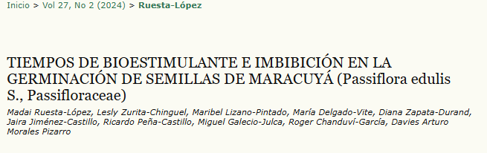
1. Estado del arte
En la búsqueda de alternativas sostenibles para mejorar la germinación de cultivos hortícolas, diversos estudios han explorado el uso de extractos vegetales con propiedades bioestimulantes y antifúngicas. Entre ellos, el extracto de canela (Cinnamomum sp.) ha despertado interés por su potencial dual: estimular la germinación y actuar como agente antimicrobiano.
Ruesta-López et al. (2024) estudiaron el efecto de extractos de canela, biol y suero de leche sobre la germinación de semillas de maracuyá (Passiflora edulis). Los tratamientos con extracto de canela al 25 % y 50 % durante 12 horas de imbibición mejoraron significativamente el porcentaje y velocidad de germinación, así como el índice de germinación. No obstante, la efectividad disminuyó a las 24 horas de imbibición, lo cual resalta la importancia del tiempo de exposición.
PRODUCCIÓN Y TECNOLOGÍA DE SEMILLAS 2025
2

Slide 3
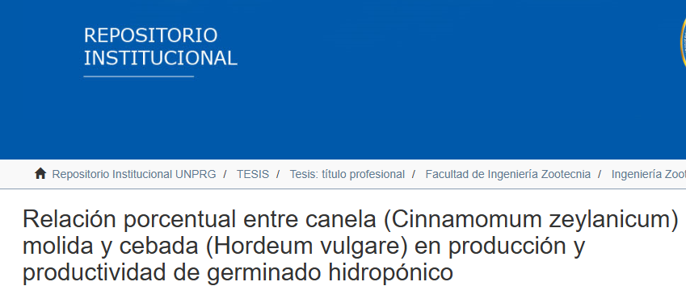
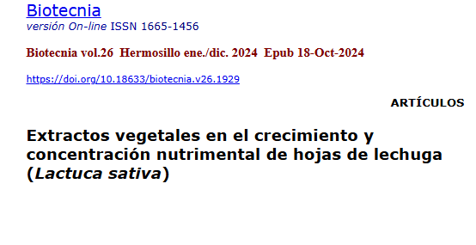
1. Estado del arte
Suclupe (2024) investigó el efecto de la canela en polvo en la producción de germinados hidropónicos de cebada. Aunque no se observaron diferencias significativas en la germinación total, los tratamientos con 0.50 % y 0.75 % de canela mejoraron parámetros como proteína y fibra cruda, lo que sugiere beneficios indirectos sobre la calidad del cultivo.
(López-Jiménez et al., 2021), evaluaron tratamientos pregerminativos con extractos de plantas y soluciones desinfectantes en lechuga, reportando que ciertos extractos como el de clavo y canela pueden tener un efecto dual: protector contra patógenos y modulador del proceso germinativo, dependiendo de la variedad y condiciones del ensayo.
PRODUCCIÓN Y TECNOLOGÍA DE SEMILLAS 2025
3

Slide 4
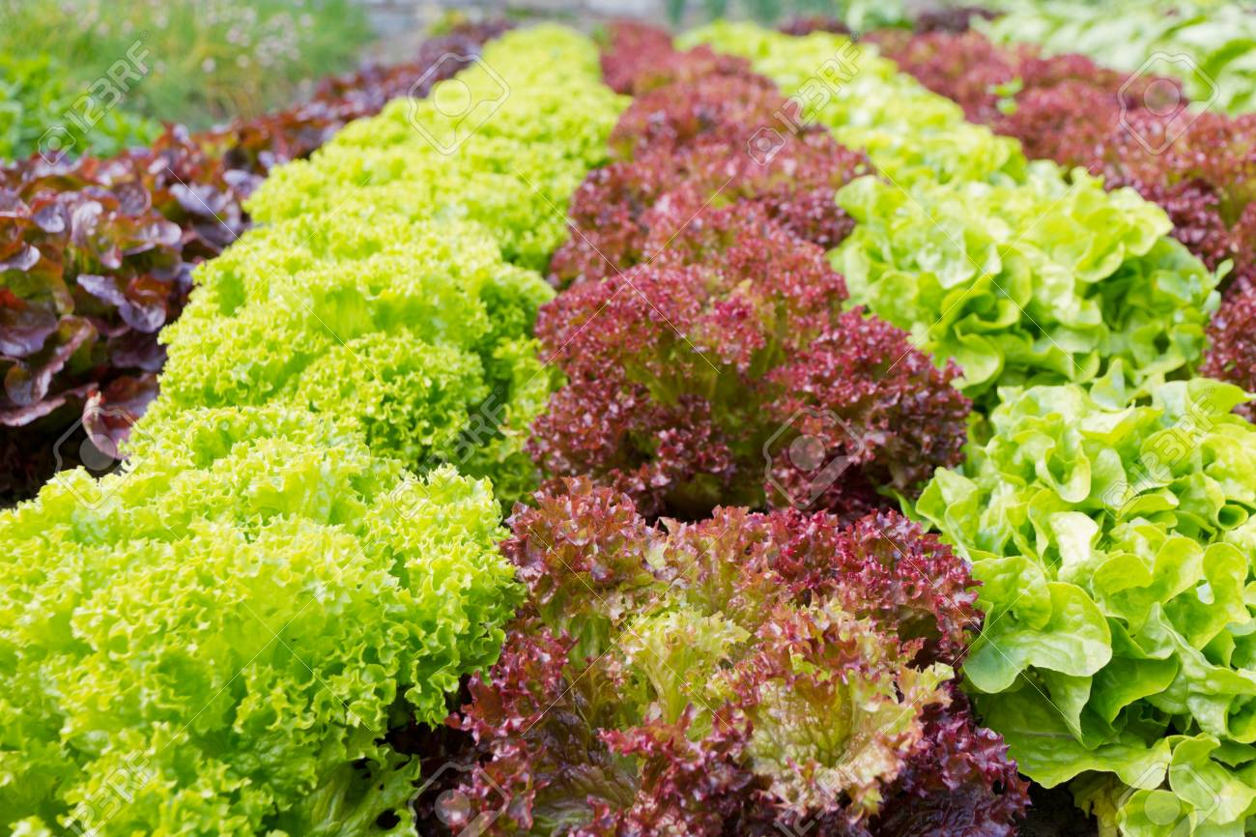
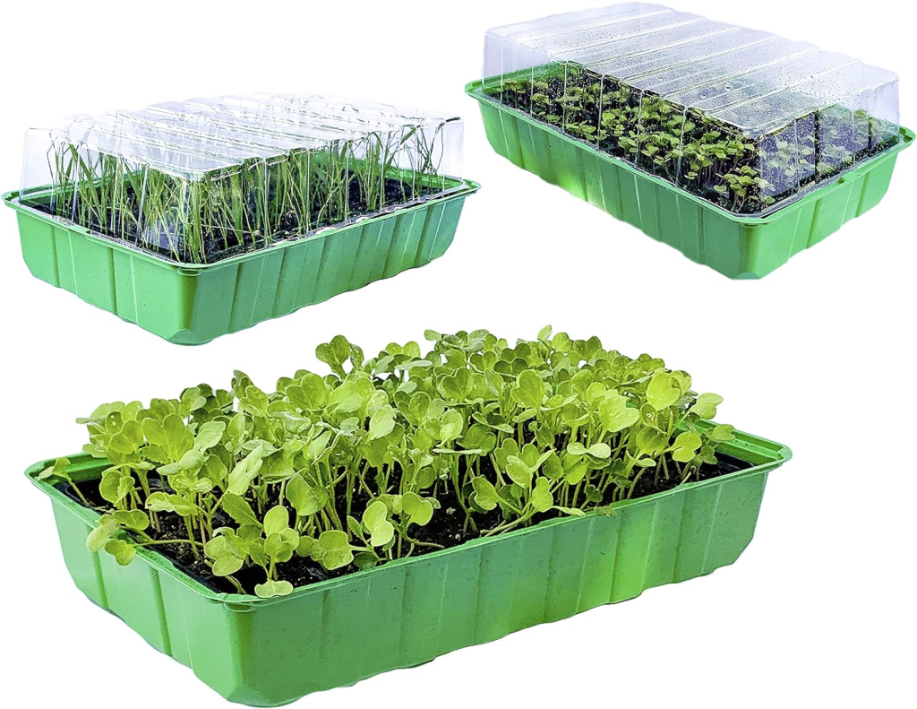
2. Objetivos
1.1. Objetivo general
Evaluar el efecto de diferentes concentraciones de infusión de canela sobre el comportamiento germinativo de semillas de dos variedades de lechuga (morada y criolla).
1.1. Objetivos específicos
Determinar el porcentaje, tiempo medio de germinación e índice de sincronización en semillas de lechuga morada y criolla imbibidas en infusiones de canela.
Comparar la respuesta germinativa entre ambas variedades frente a diferentes concentraciones de infusión de canela.
PRODUCCIÓN Y TECNOLOGÍA DE SEMILLAS 2025
4

Slide 5
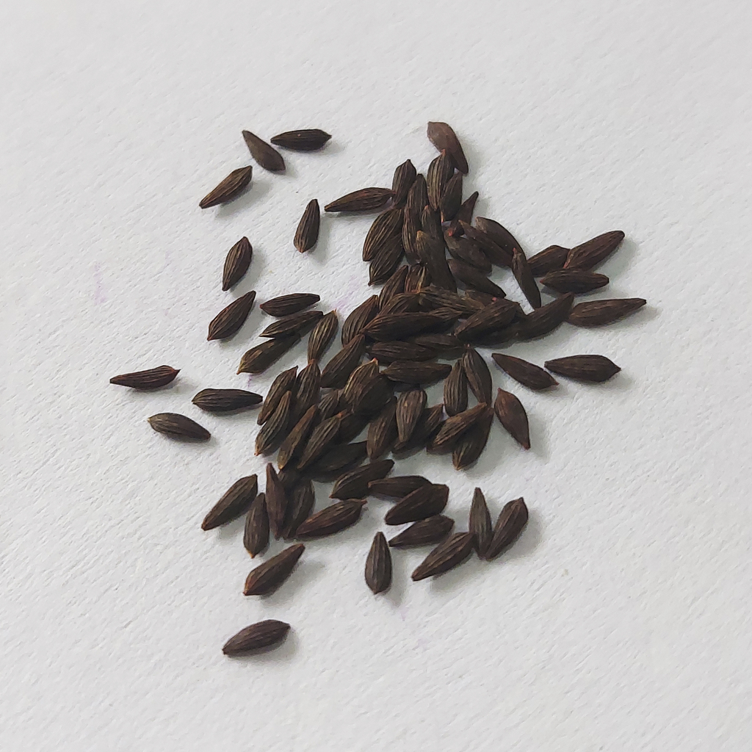
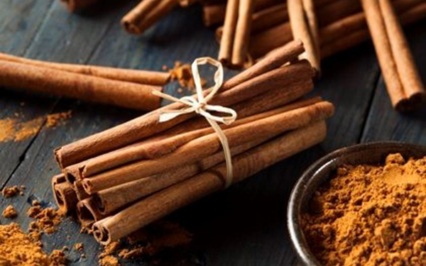
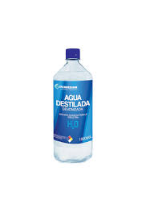
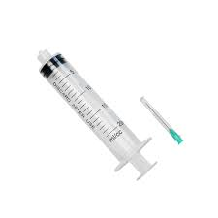

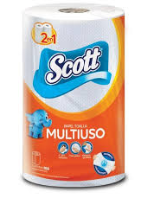
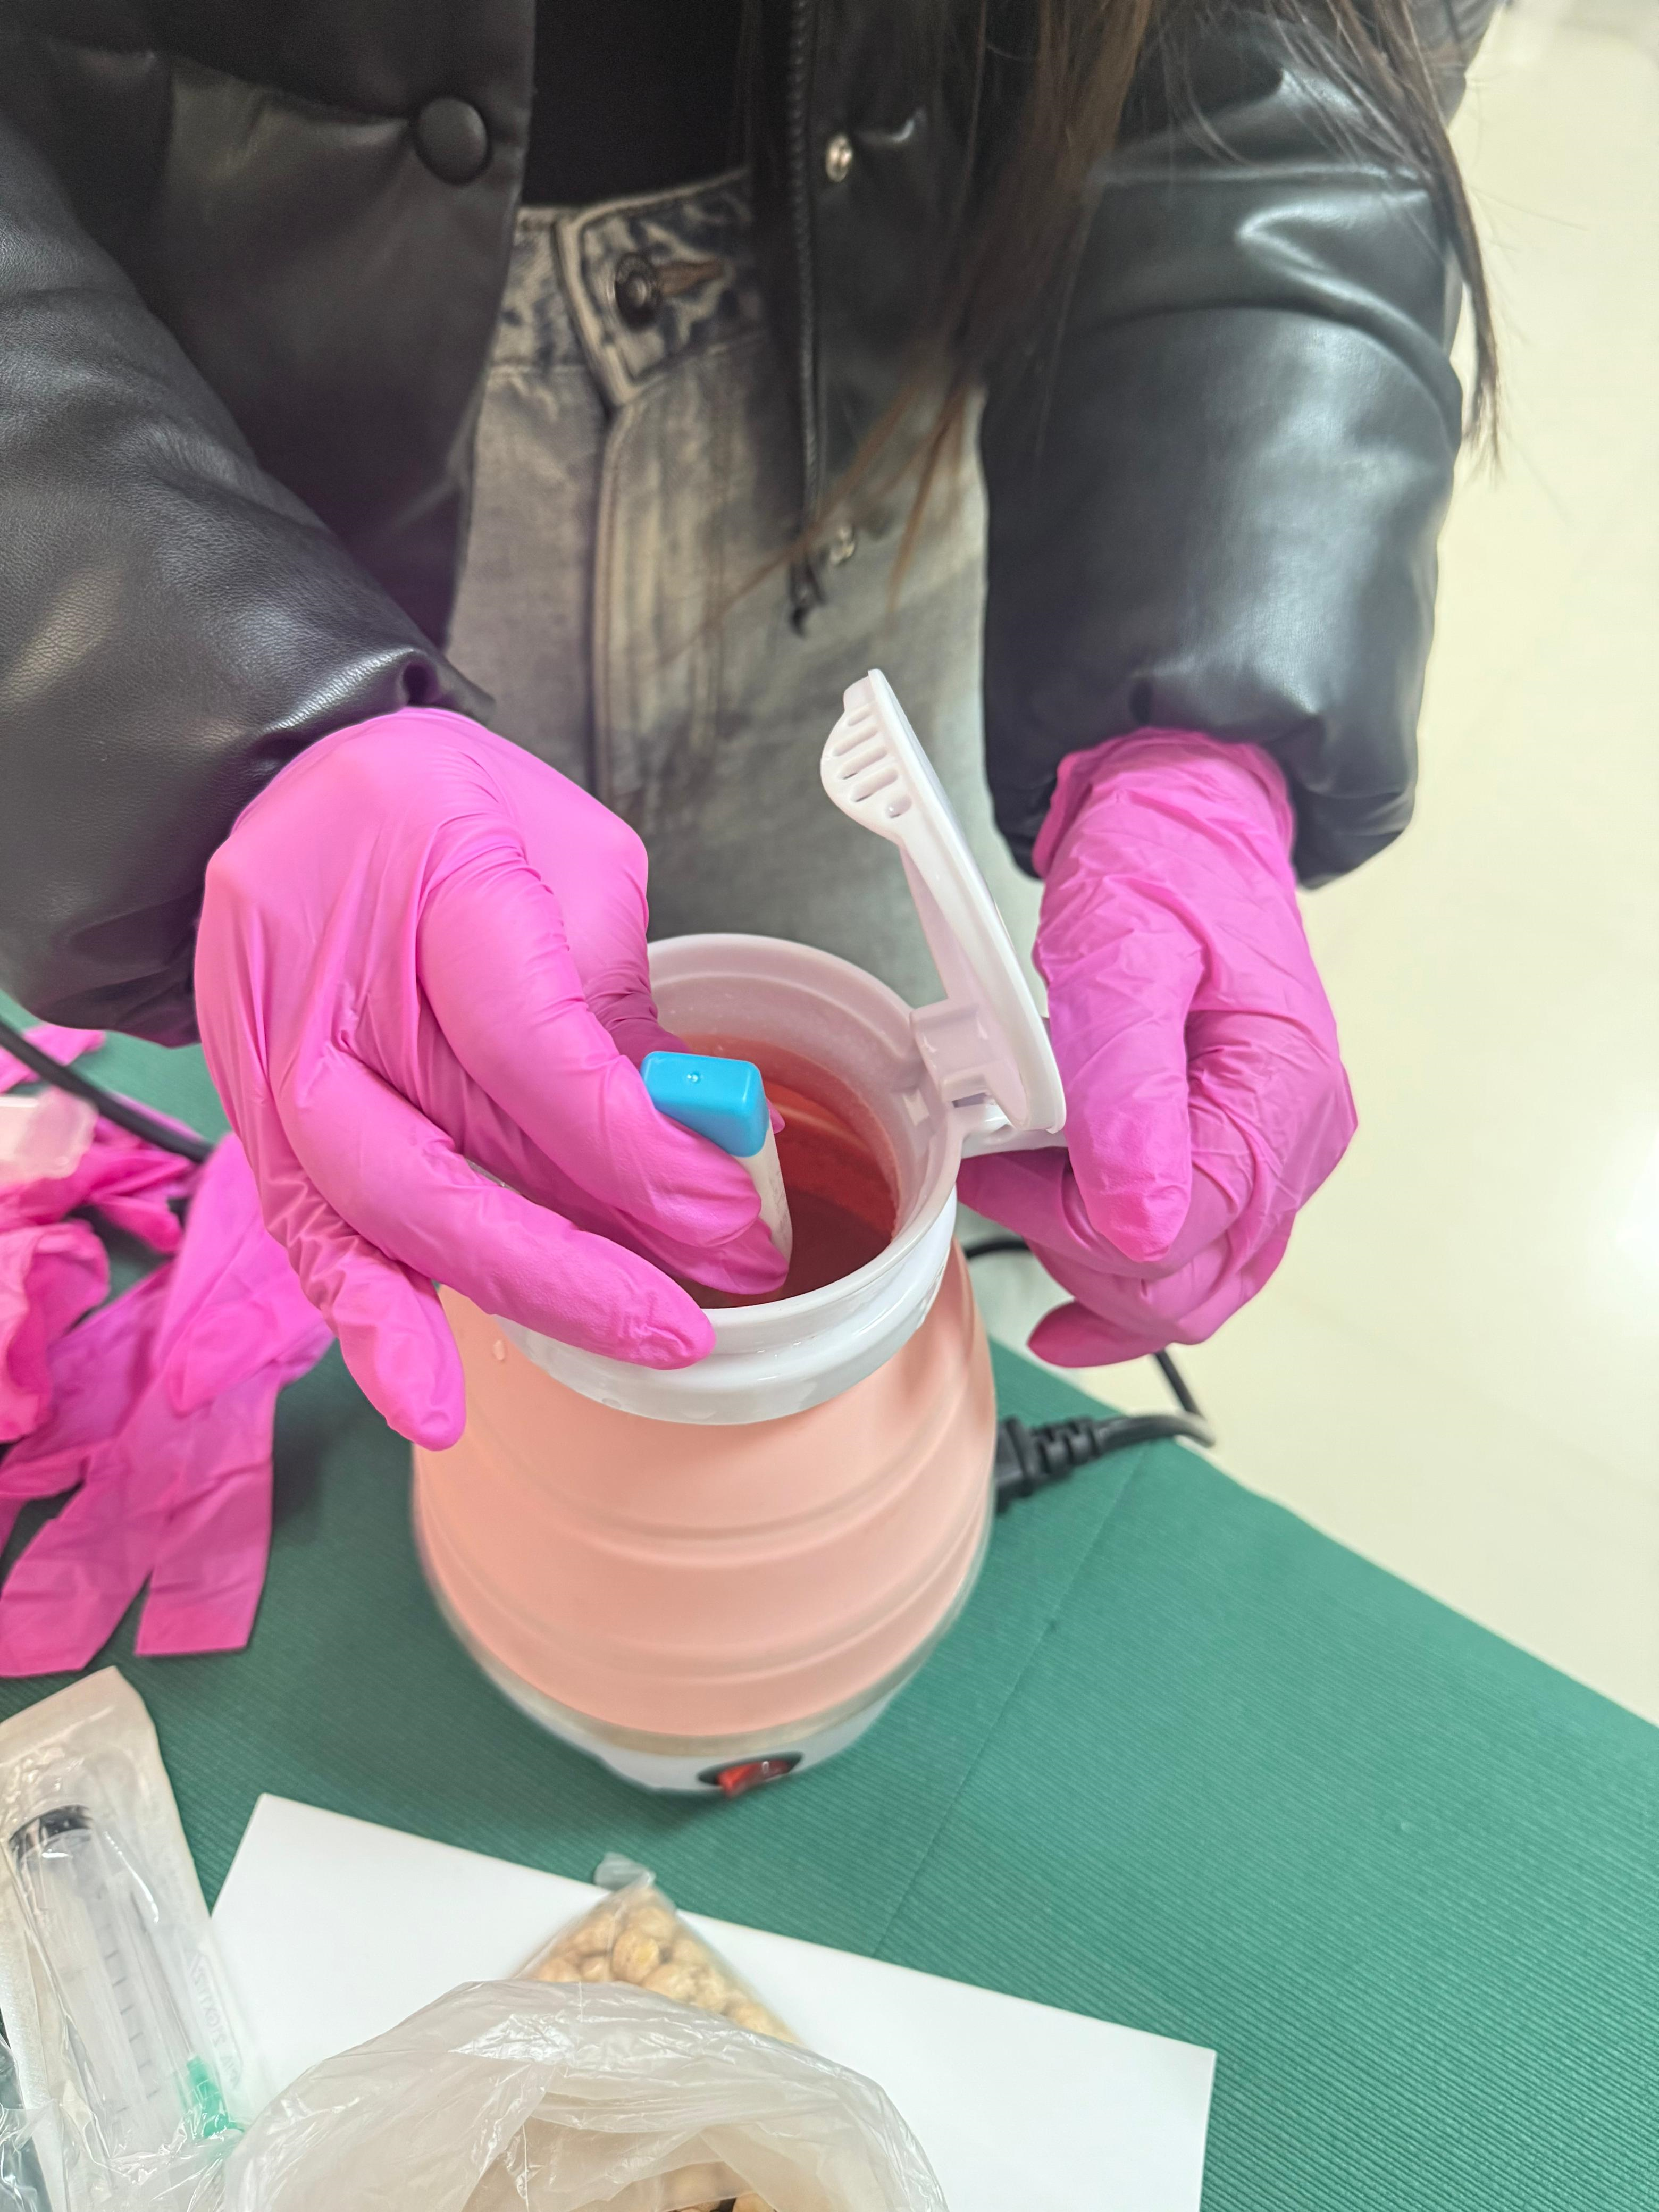
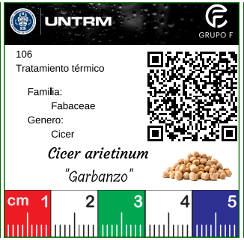
3. Materiales y Métodos
3.1. Materiales
Semillas de lechuga morada y lechuga criolla (verde)
Canela en rama o molida
Agua destilada
Vasos o frascos para imbibición
Bandejas de germinación (tapers transparentes)
Papel absorbente
Hervidora, cuchara y colador
Termómetro, cronómetro y marcador
Etiquetas con escala de medición
Bolsa Ziploc (opcional)
Jeringa de 20 ml
PRODUCCIÓN Y TECNOLOGÍA DE SEMILLAS 2025
5

Slide 6
3. Materiales y Métodos
3.2. Metodología
Tabla 1: Distribución de tratamientos por concentración de canela (g/100 ml) y variedad
Diseño experimental
Tratamientos | Dosis de Canela (g/100 ml) | Variedad
T1 | Agua (Control) | Criolla
T2 | Agua (Control) | Morada
T3 | 5 g | Criolla
T4 | 10 g | Criolla
T5 | 15 g | Criolla
T6 | 5 g | Morada
T7 | 10 g | Morada
T8 | 15 g | Morada
Para este experimento se realizará un diseño DBCA factorial (Diseño en Bloques Completos al Azar con arreglo factorial)
Tratamientos: 8
Bloques (repeticiones): 3
Total de unidades experimentales: 24
Figura 1: Esquema bajo un diseño de bloques completamente al azar. (DBCA)
T6
T3
T1
T7
T2
T8
T4
T5
B. I
T2
T4
T5
T8
T6
T1
T3
T7
B. II
T1
T6
T3
T4
T7
T5
T2
T8
B. III
PRODUCCIÓN Y TECNOLOGÍA DE SEMILLAS 2025
6

Slide 7
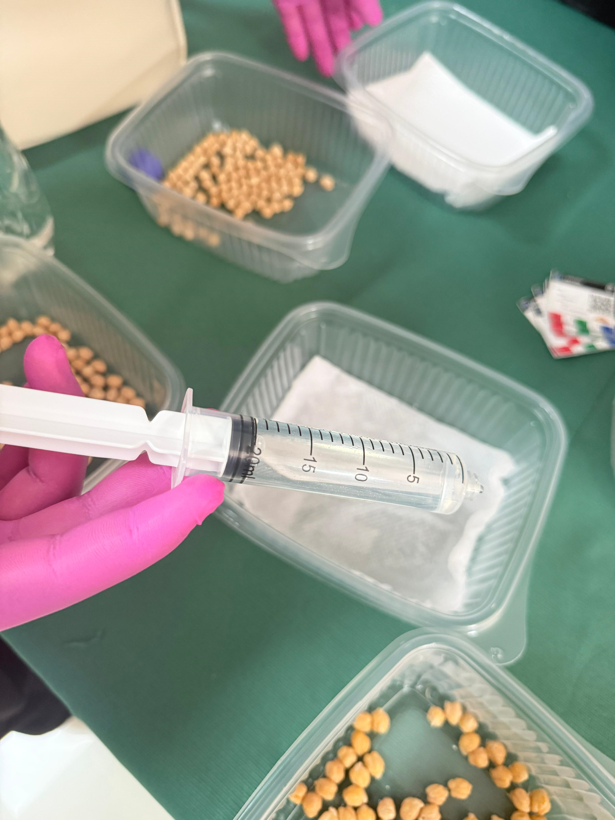
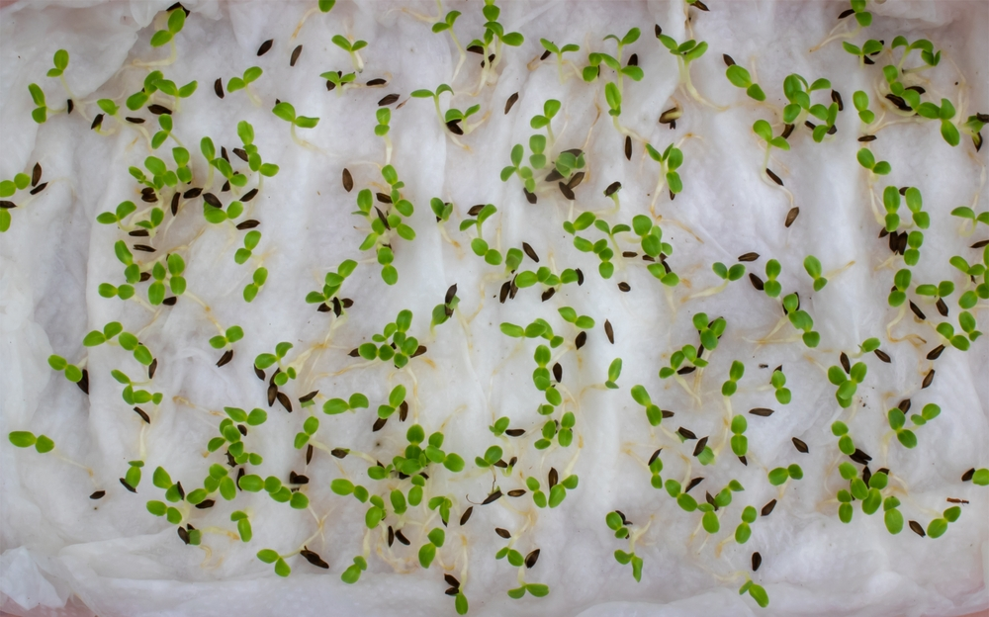
3. Materiales y Métodos
3.3. Procedimiento experimental
a) Imbibición de semillas:
Colocar 20 semillas por unidad experimental en vasos con 20 ml del tratamiento asignado.
Realizar imbibición durante 8 horas a temperatura ambiente.
Luego sembrar las semillas sobre papel húmedo en los tapers transparentes.
b) Condiciones de germinación:
Temperatura: 22–25 °.
Humedad constante.
Revisión diaria durante 7 días.
Riego suave con atomizador cuando sea necesario (20 ml).
PRODUCCIÓN Y TECNOLOGÍA DE SEMILLAS 2025
7

Slide 8
3. Materiales y Métodos
3.4. Procedimiento experimental
Variables a evaluar:
Variable | Método de evaluación
Porcentaje de germinación (%) | (N° de semillas germinadas / total de semillas) × 100
Tiempo medio de germinación | Calculado según la fórmula de Maguire u otra estándar
Índice de sincronización | Medido según la distribución diaria de germinación
2.4. Análisis estadístico
ANOVA factorial (4 × 2)
Prueba de comparación de medias (Tukey o LSD, α = 0.05)
Análisis de interacción: variedad × concentración
Representación gráfica por tratamiento y variedad
PRODUCCIÓN Y TECNOLOGÍA DE SEMILLAS 2025
8

Slide 9
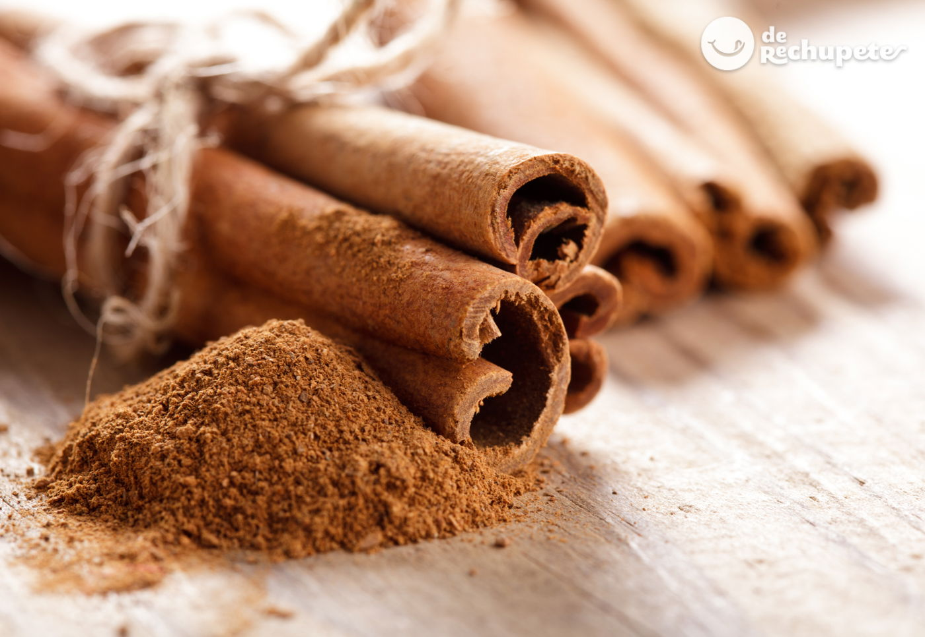
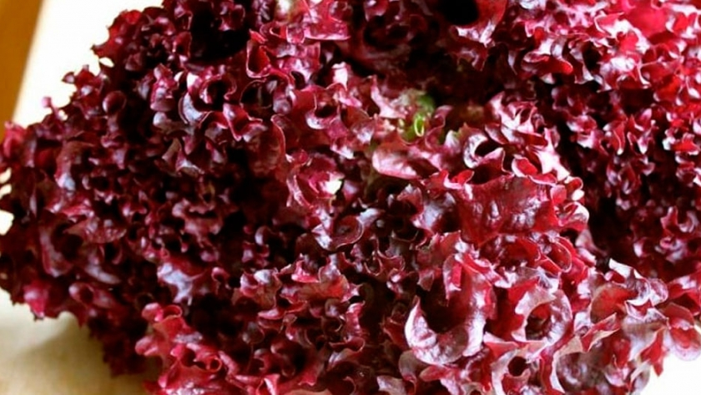
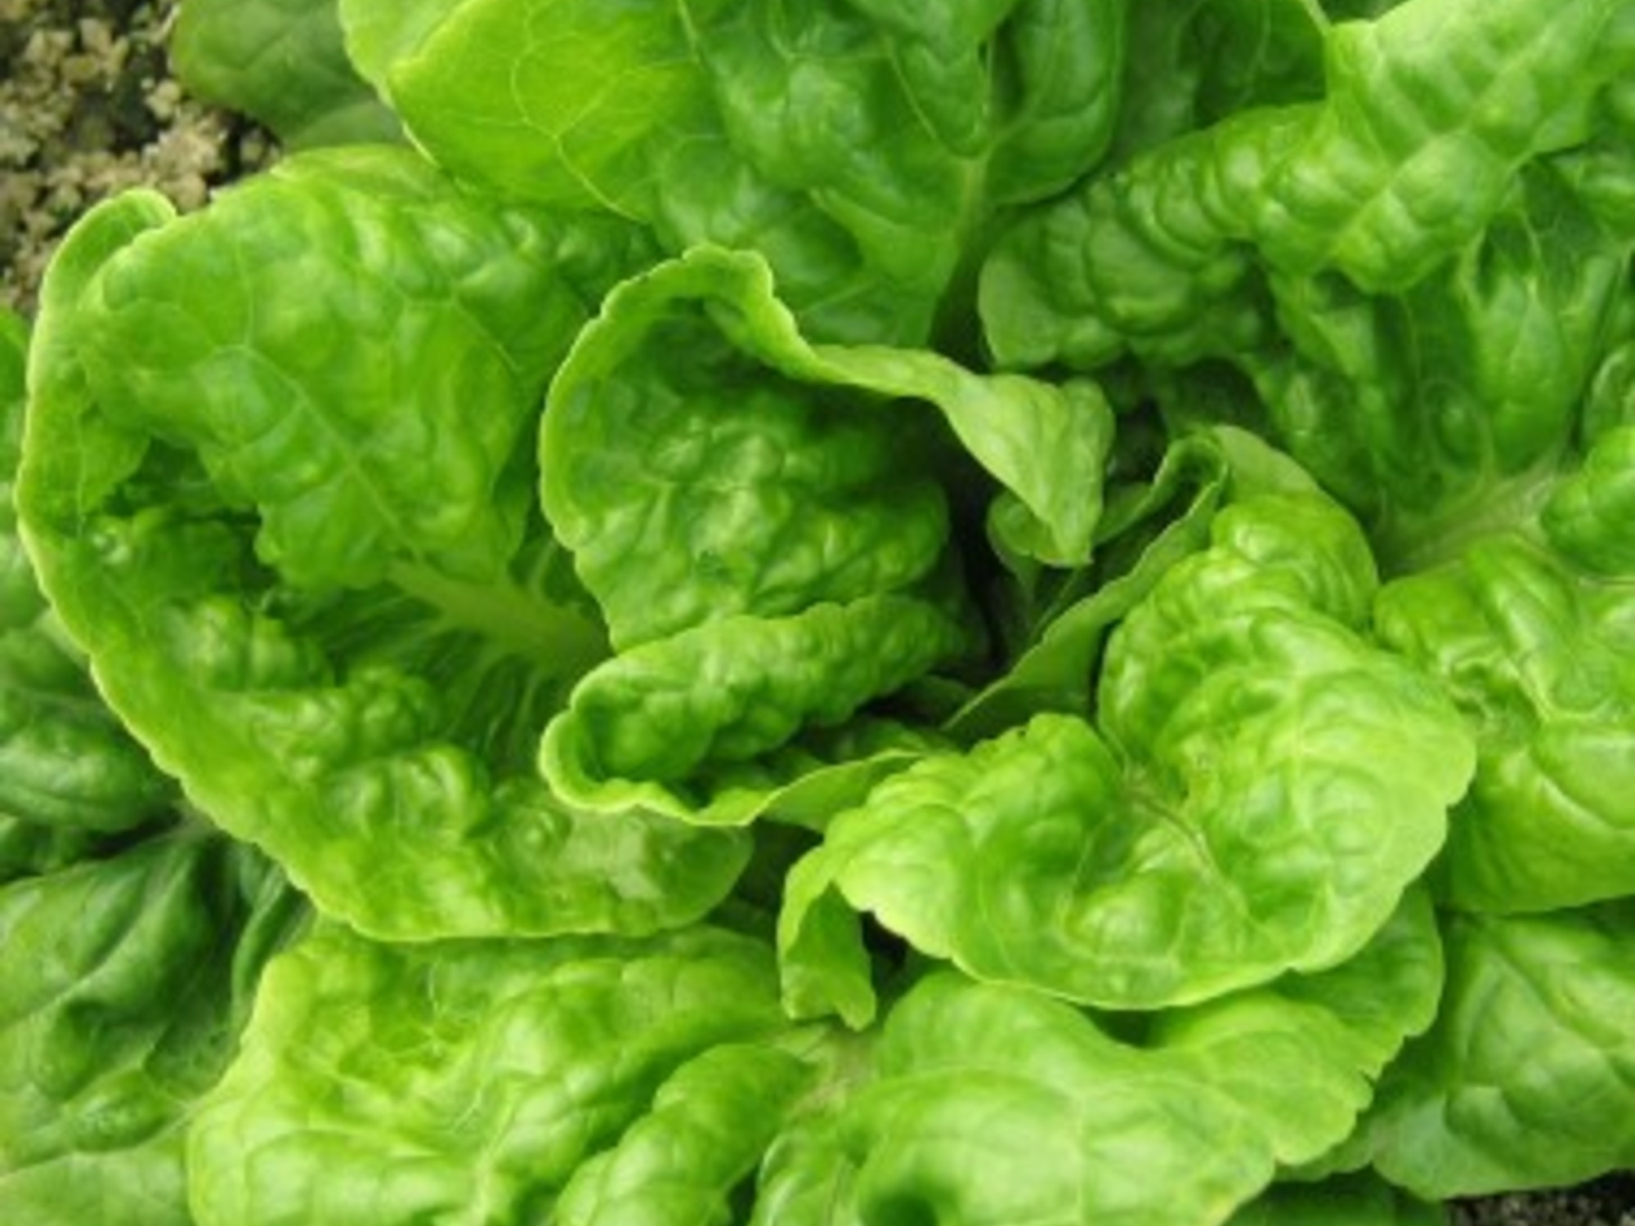
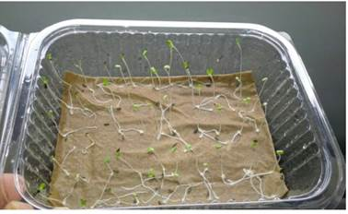
4. Ventajas del experimento
Permite comparar fisiológicamente dos variedades de lechuga en etapa crítica.
Evalúa efectos de un bioinsumo natural accesible (canela).
Refuerza conceptos clave de la unidad de imbibición.
Aporta datos relevantes para prácticas de pregerminación en horticultura.
PRODUCCIÓN Y TECNOLOGÍA DE SEMILLAS 2025
9

Slide 10
5. Referencias
Alsaadawi, I. S., Al-Temimi, A. A., & Al-Sherify, H. N. (2008). Effects of essential oils of cinnamon, lavender and peppermint on germination of Mediterranean weeds. ResearchGate. https://www.researchgate.net/publication/216443230
Carmello, C. R., & Cardoso, J. C. (2018). Effects of plant extracts and sodium hypochlorite on lettuce germination and inhibition of Cercospora longissima in vitro. Scientia Horticulturae, 234, 245–249. https://doi.org/10.1016/j.scienta.2018.02.056
López-Jiménez, M. A., Méndez-Natera, J. R., & Sánchez-Jácome, J. A. (2021). Efecto de extractos vegetales y desinfectantes en la germinación de Lactuca sativa. Revista Mexicana de Ciencias Agrícolas, 12(3), 469–481. http://www.scielo.org.mx/scielo.php?script=sci_arttext&pid=S2007-90282021000300010
TESIS I 2025
10

Slide 11
5. Referencias
Ruesta-López, M., Zurita-Chinguel, L., Lizano-Pintado, M., Delgado-Vite, M., Zapata-Durand, D., Jiménez-Castillo, J., ... & Morales-Pizarro, A. (2024). Bioestimulante y tiempos de imbibición sobre la germinación de semillas de maracuyá (Passiflora edulis S.). Tropical and Subtropical Agroecosystems, 27, Art. 076. https://doi.org/10.56369/tsaes.5199
Suclupe Vicente, S. J. A. (2024). Relación porcentual entre canela (Cinnamomum zeylanicum) molida y cebada (Hordeum vulgare) en producción y productividad de germinado hidropónico [Tesis de licenciatura, Universidad Nacional Pedro Ruiz Gallo].
TESIS I 2025
11

Slide 12

GRACIAS
TESIS I 2025
12

